Slide 1
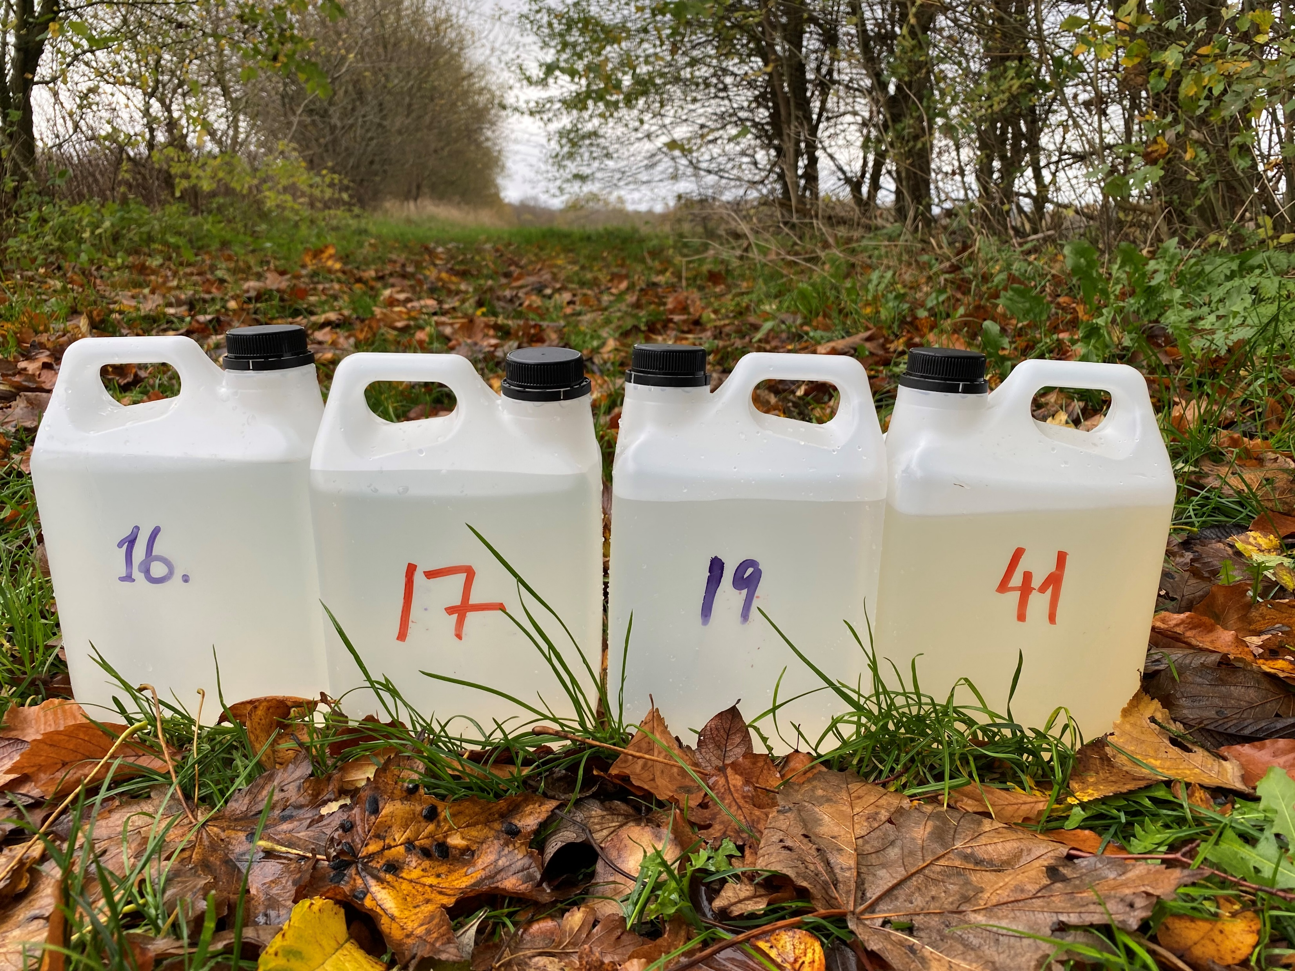
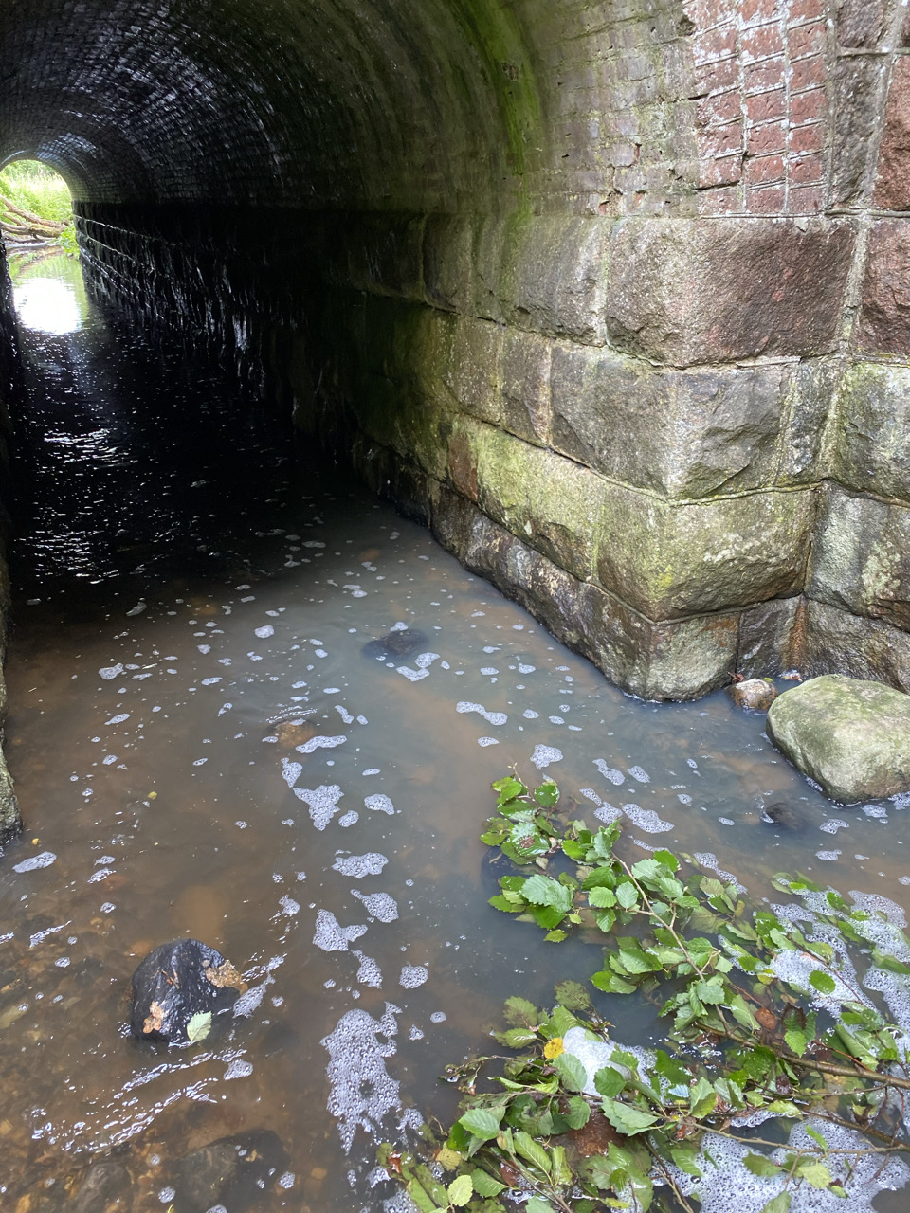
Oplandsanalyse for Vejle Å
Natur & Udeliv
Hanne Fogh Vinther

Slide 2
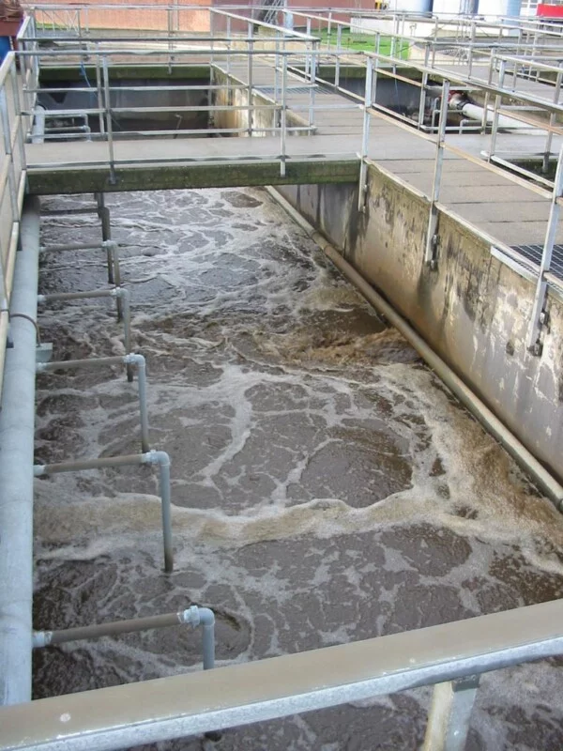
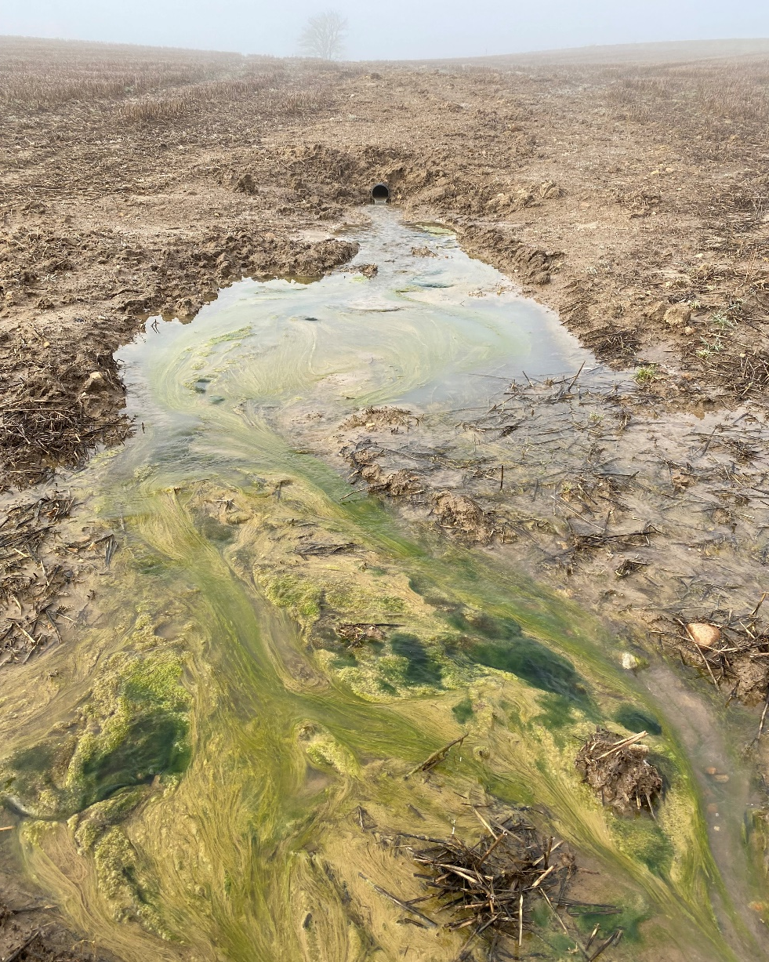
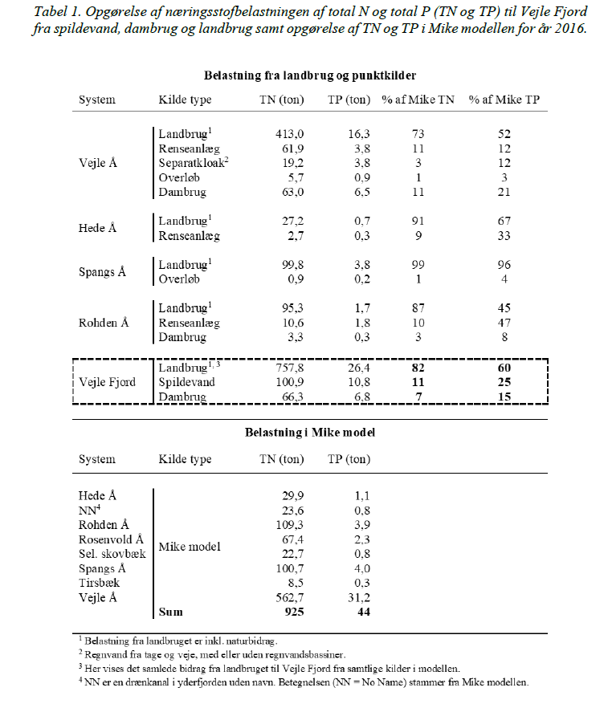
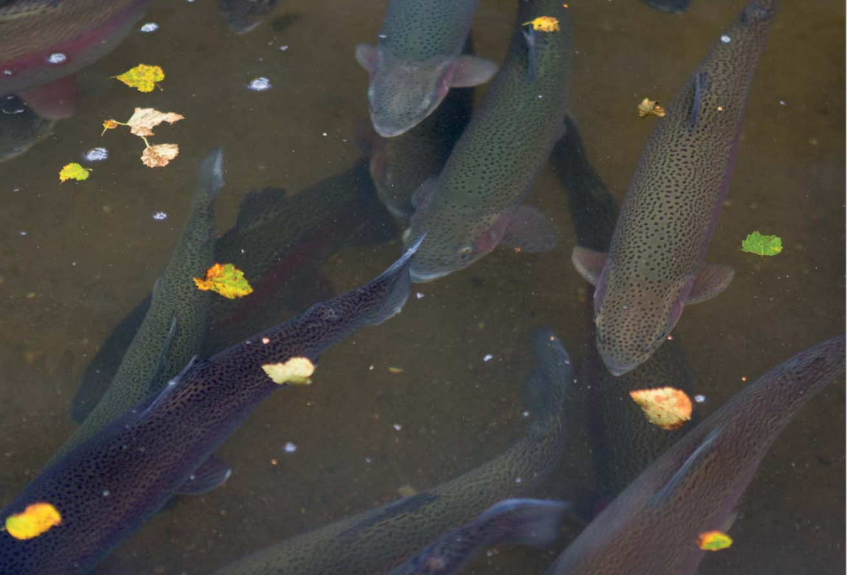
Næringsstofbelastningen er Vejle Fjords største problem
(primært kvælstof)
Uddrag fra SDU-rapport, sept. 2022: ”Modelaktivitet i projekt Sund Vejle Fjord, simulering af opholdstid, næringsstofreduktioner, ålegræsudplantning og overløbshændelser”
Landbrug (inkl. naturbidrag)
82%
Spildevand
11%
Dambrug
7%
60 % af kvælstofbelastningen til Vejle Fjord stammer fra Vejle Å

Slide 3
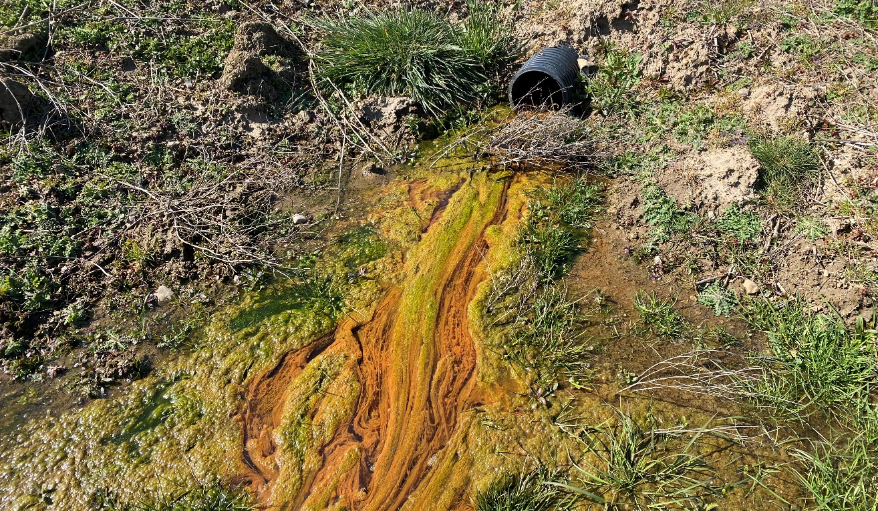
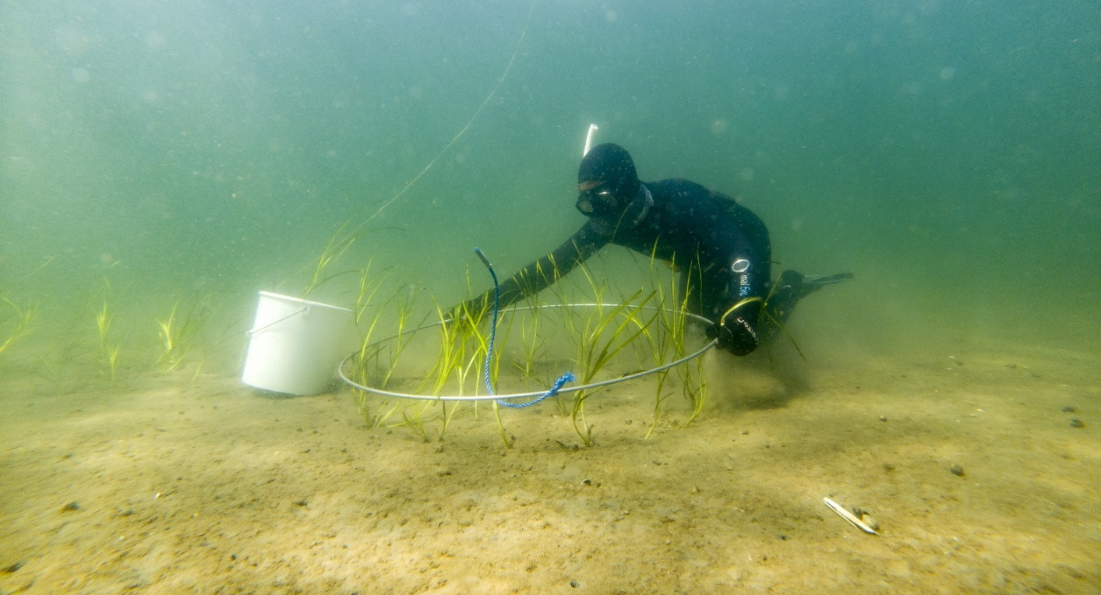
Vejen til en sund Vejle Fjord
Sund Vejle Fjord
5-årigt projekt
(2020-2024)
25 mio. kr.
+
Fjernelse af næringsstoffer fra land
Marin naturgenopretning i fjorden
- supplerende indsatser
- landbrug, dambrug og spildevand
Indsatsbehov for hele fjorden frem til 2027: 343,5 tons N/år

Slide 4
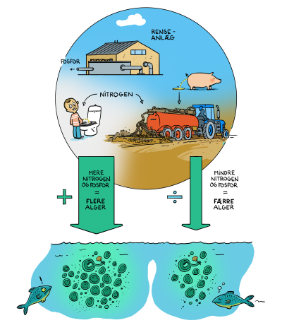
Formål med Oplandsanalysen
At indsamle viden om, hvor kilderne er, så indsatserne kan målrettes
Vi skal have placeret indsatser på 207 tons N/år i oplandet til Vejle Å frem til 2027
Udpege deloplande, hvor det giver mening at lave målrettede indsatser
www.vandetsvej.dk

Slide 5
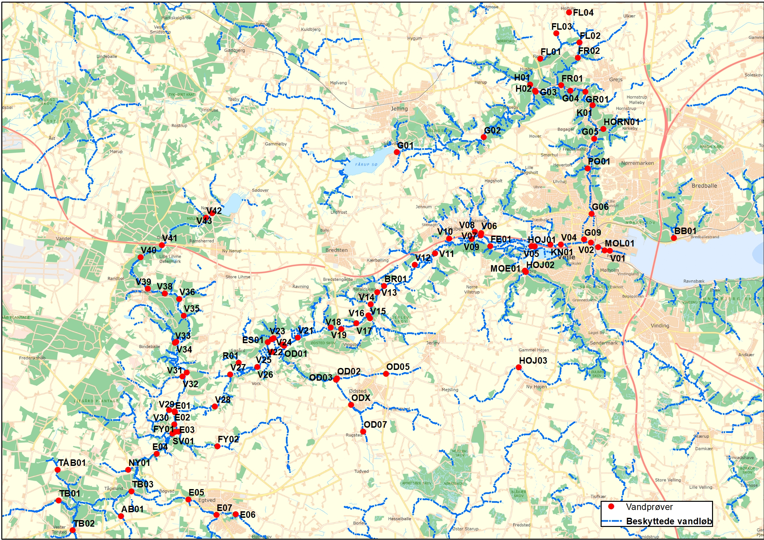
93 stationer indsamles 5 gange i løbet af et år under forskellige afstrømninger Miljøstyrelsen har 5 stationer i oplandet, herunder 1 station i Vejle Å
Alle prøver indsamles på samme dag
Fire personer i felten på en lang feltdag
Prøver fryses og analyseres på SDU

Slide 6
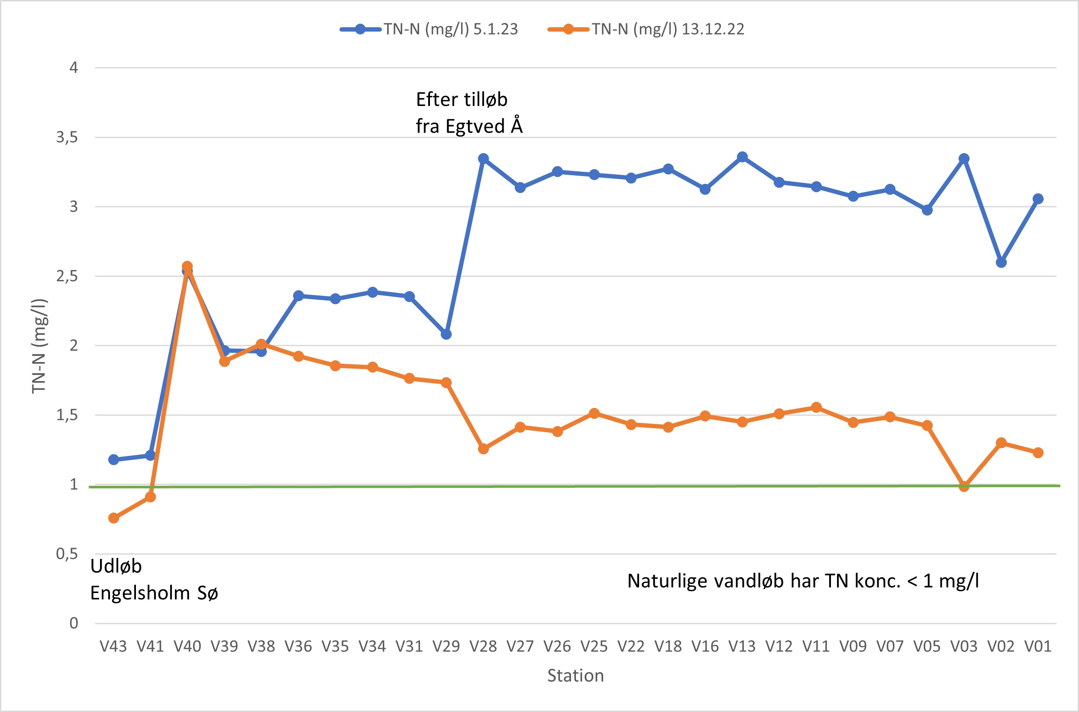
De indledende resultater for Vejle Å
Middelvandstand i december
Høj vandstand i januar
Koncentrationen stiger med øget vandføring – det betyder at mængden af kvælstof også stiger!

Slide 7
I uge 34 havde vi d. 21. august flere indslag om oplandsanalysen
P4 Trekanten lavede interview mandag morgen, som blev sendt dagen igennem
DR Nyheder kom forbi til et længere indslag til TV Avisen kl. 18.30.
Video

Slide 8
Tidslinje for oplandsanalysen
Finansiering uafklaret
Inddragelse af interessenter:
Landbrug, dambrug og spildevand
Indsamles 5 gange over et år ved forskellige vandstande
Finansiering ophører
Vandprøver
Vandprøver
Vandprøver
Vandprøver
Vandprøver
2022
2023
2024
FREMTIDØNSKER:
Lokal vandplan for indsatser
Bindende aftaler i oplandet med erhverv
Samarbejde med SDU opstartes
Analyser, databehandling, kvalificering og validering af hotspotanalyse
Afrapportering
Idekatalog med forslag til indsatser på overordnet niveau
Indledende hotspotanalyse
Stationsplacering

Slide 9
Næste skridt
F
N
VEJLE KOMMUNE
VEJLE HAVN
Æ
E
L
D
L
R
LANDBRUG
E
Synergier med de øvrige fjordprojekter
Lokal vandplan med placering af vådområder, skov mm. i de rette oplande
Puljer til jordfordeling?
O
S
J
SDU
O
F
M
M
F
O
J
S
Klimatilpasning
MEMBRANEN
SYNERGI
Naturgenopretning
SUND VEJLE FJORD 2.0
O
E
R
L
D
L
E
Æ
N
F
SDU
SYNERGI
SYNERGI
BORGERE
VEJLE SPILDEVAND
FORENINGER
OPLANDS- PROJEKTER
DAMBRUG
SDU
F
N
E
L
Æ
D
L
R
O
J
M
O
S
E
F

